Slide 1


Slide 2
Con gì không có cánh
Lại sống được hai nơi
Ngày đội nhà đi chơi
Tối úp nhà đi ngủ.
Là con gì?

Slide 3
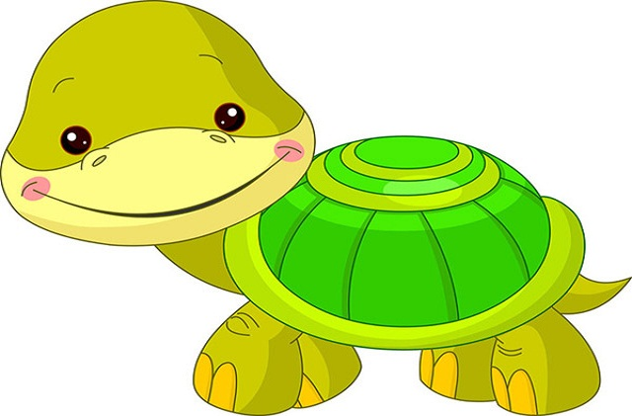
Con rïa

Slide 4
Con rïa
o
a
A)
B)
n
c)

Slide 5
u

Slide 6


Cấu tạo

Slide 7
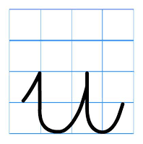
Các kiểu chữ
U
u

Slide 8
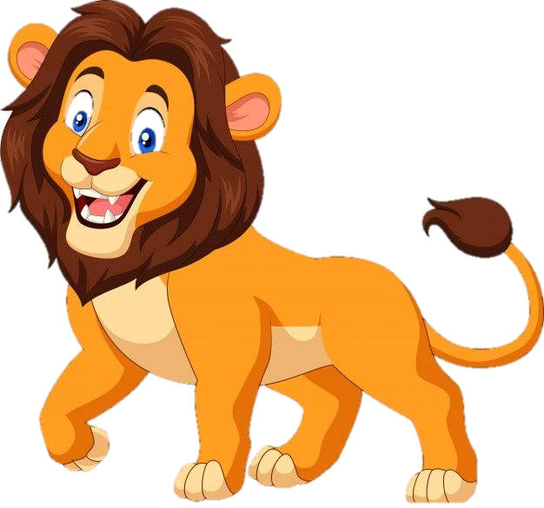
­­
Con sư tử

Slide 9
Con sư tử
ư
o
A)
B)
t
c)

Slide 10
ư

Slide 11



Cấu tạo

Slide 12

Chỉ ra điểm giống nhau của 2 chữ cái u - ư
Đều có 1 nét móc ngược.
Đều có 1 nét sổ thẳng nằm bên phải nét móc ngược.
Cả 2 đáp án trên.

Slide 13
TRÒ CHƠI
BÉ TÀI GIỎI

Slide 14











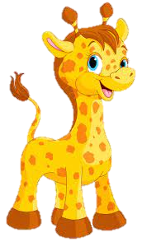
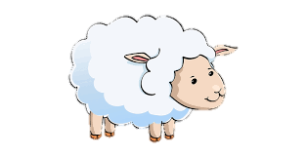
Thời gian
Con c­ua
Con cừu
Con bọ rùa
Con hươu
u
ư
­

Slide 15
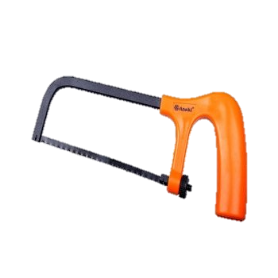
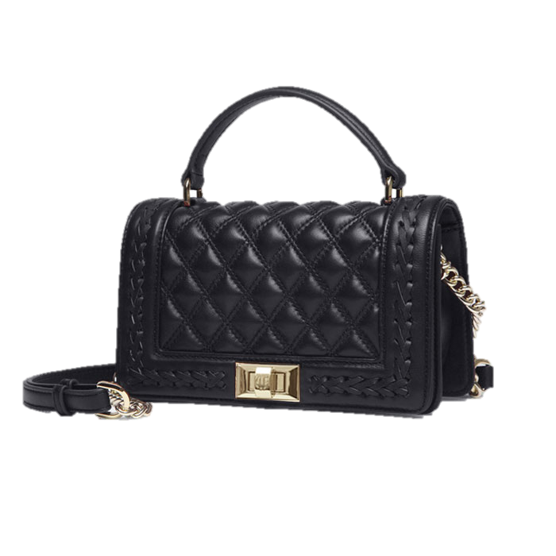
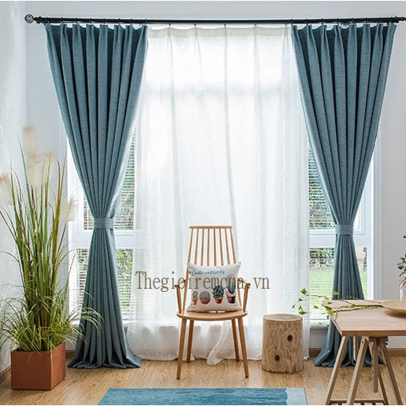
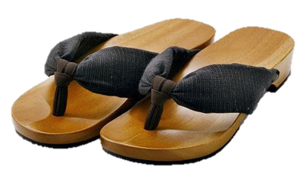
Thời gian
Rèm cửa
Đôi guốc
Cái cưa
Túi sách
­
u
ư

Slide 16
Thời gian
Rèm cửa
Đôi guốc
Cái cưa
Túi sách
­
u
ư

Slide 17
TRÒ CHƠI
Ô CHỮ KÌ DIỆU

Slide 18
u
ư
u
ư
u
?
u
u
ư

Slide 19
ư
ư
?
ư
ư
u
ư
u

Slide 20
TRÒ CHƠI
TÌM CHỮ TRONG TỪ

Slide 21

Bắt đầu
I
Bí ngô là cô đậu nành
Đậu nành là anh dưa chuột
Dưa chuột là cậu ruột dưa gang
Dưa gang cùng hàng dưa hấu
u
I
I
1
I
u
ư
u
Hết Giờ
2
u
u
1
3
ư
u
ư
2
4
5
6
3
ư
u
ư
u
4
7
5
8
u
ư
8
5

